Slide 1
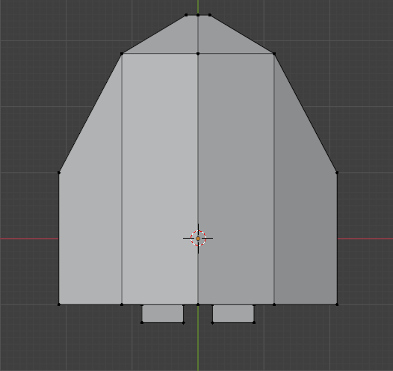
ミラーモディファイア
ミラーモディファイアを使うと、左右対称のモデリングが簡単に作れます。

Slide 2
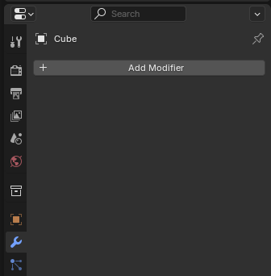
ミラーモディファイア
右側のモディファイアメニューから「Add Modifier」ボタンをクリックします。

Slide 3
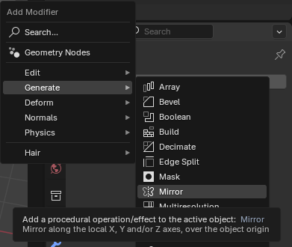
ミラーモディファイア
「Generate > Mirror」を選択します。

Slide 4
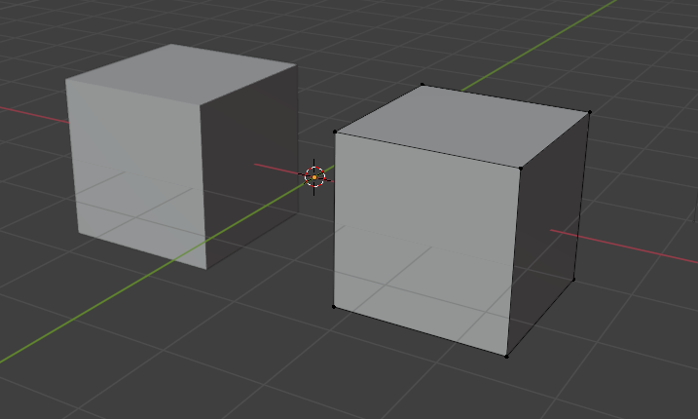
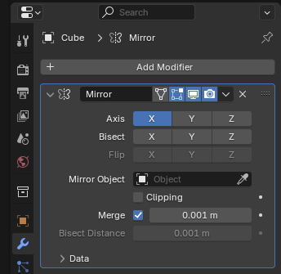
ミラーモディファイア
デフォルトではX軸方向に対象になります。
Edit ModeでX軸方向に移動してみましょう。
どの軸に対象にするかは
Axisで設定できます

Slide 5
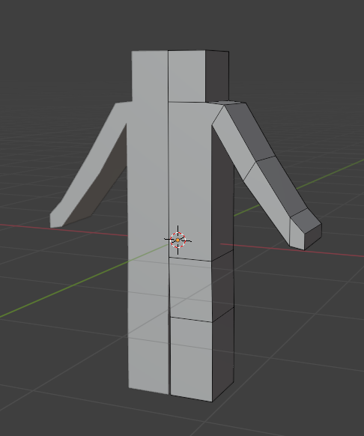
ミラーモディファイア
カットや押し出しなど、すべて左右対称に反映されます。
適当にモデリングしてみましょう。

Slide 6
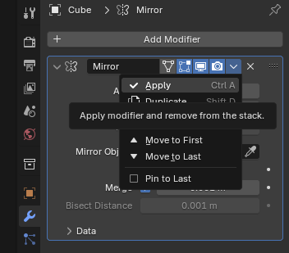
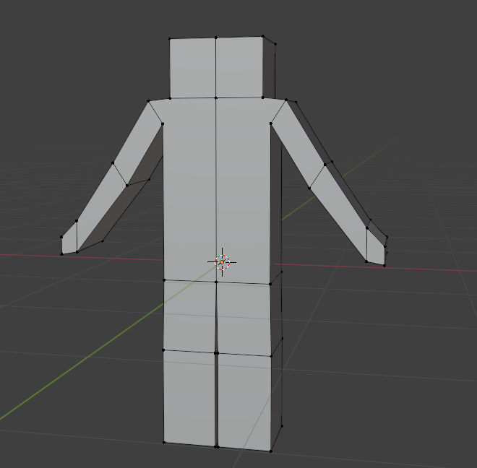
ミラーモディファイア
モディファイアは適用しないと実際に反映されません。
Object Modeに切り替えてApplyをクリックしましょう。

